Slide 1

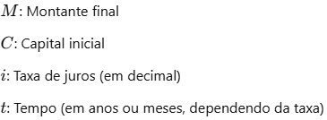

Desafios
Desafio 01 - Conversão de Temperatura
Solicite ao usuário uma temperatura em Celsius (tipo double) e converta para Fahrenheit (F) e Kelvin(K). A fórmula é:
Desafio 02 - Calculando Juros Compostos
Implemente um programa que solicite o capital inicial, a taxa de juros (em % ao mês) e o número de meses. Calcule e exiba o montante total com base na fórmula de juros compostos:

Slide 2
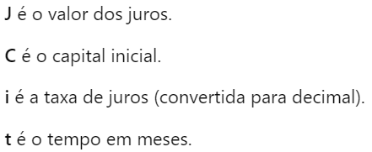

Desafios
Desafio 03 – Média de Aluno
Faça um programa que leia três notas de um aluno e calcule a média final. Ao final, exiba a média formatada.
Exemplo de Saída: “A média final do aluno é 7.0”
Desafio 04 - Calculadora de Juros Simples
Crie um programa que leia o capital inicial, a taxa de juros mensal (%) e o tempo (em meses). Calcule os juros simples e mostre os valores dos juros e do montante total ao final do período.

Slide 3
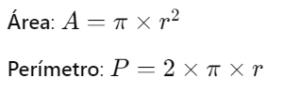
Desafios
Desafio 05 – Área e Perímetro de um Círculo
Crie um programa que leia o raio de um círculo e calcule:
Utilize a biblioteca Math para o valor de π

